Slide 1
情感分析
报告人：黎芮彤
Notes:
今天我的报告内容首先是关于情感分析的综述

Slide 2
目录
情感分析综述
1
论文研究背景
2
国内外研究现状
3
研究内容
4
实验与结果分析
5

Slide 3
情感分析综述
1

Slide 4
研究背景
情感分析现况及发展过程
提出
监督学习--2002年由Bo Pang对电影评论文本进行情感倾向性分类
文本的N元语法和词类 -- 分别使用朴素贝叶斯，最大熵和支持向量机将文本情感倾向性分为正向和负向两类
无监督学习--Turney et al，2002年对文本情感情感倾向性分类的研究
点互信息（Pointwise Mutual Information，PMI） -- 计算文本中抽取的关键词和种子词（excellent,poor）的相似度来对文本的情感倾向性进行判别（SO-PMI算法）
Notes:
首先是情感分析的现况及发展过程，虽然之前也有一些相关工作，但目前公认的情感分析比较系统的研究工作开始于2002Pang等人基于监督学习方法对电影评论文本进行情感倾向性分类，这篇文章是基于文本的N元语法和词类等特征分别使用朴素贝叶斯，最大熵和支持向量机将文本情感倾向性分为正向和负向两类，将文本的情感进行二元划分的做法也一直沿用至今。同时他们在实验中使用的电影评论数据集目前已成为广泛使用的情感分析的测试集。
同时2002年Turney等人提出基于无监督学习对文本情感倾向性分类的研究。这篇文章是基于点互信息计算文本中抽取的关键词和种子词的相似度来对文本的情感倾向性进行判别（SO-PMI算法）。
在此之后的大部分都是基于有监督的研究。而相对来说,2002提出的无监督学习的方法虽然在实现上更加简单，但是由于单词之间的情感相似度难以准确的计算和种子词的难以确定，继续在无监督学习方向的研究并不是很多，但是利用SO-PMI算法计算文本情感倾向性的思想却被很多研究者所继承了。

Slide 5
研究背景
情感分析-监督学习
与文本分类的区别
需要提取文本的真正表达情感的句子（Pang et al., 2004）（Wilson el al.,2009）（Abbasi et al.,2008）
特征选取标准不同（Wilson el al.,2009）（Abbasi et al.,2008）
基于情感分析任务的预处理（Melville et al., 2009）（Li et al.,2009）（Taboada et al.,2009）（Tsutsumi et al.,2007）（Wan, 2008）和（Wan, 2009）
Notes:
与一般的文本分类的有监督学习的不同的地方就是情感分析有时需要提取文本的真正表达情感的句子。比如这篇04年的文章（Pang et al., 2004）基于文本中的主观句的选择和这篇09年的文章（Wilson el al.,2009）基于文本中的中性实例的分析，都是为了能够尽量获得文本中真正表达情感的句子。而这篇08年的文章（Abbasi et al.,2008）提出通过信息增益的方法来选择大量特征集中对于情感分析有益的特征。
而对于特征选择，除了N元语法和词类特征之外，这篇09年的文章（Wilson el al.,2009）提出混合单词特征，否定词特征，情感修饰特征，情感转移特征等各类句法特征的情感分析，而这篇08年的文章（Abbasi et al.,2008）提出混合句子的句法比如N元语法，词类，标点和结构特征，比如单词的长度，词类中单词的个数，文本的结构特征等的情感分析。
对于文本的预处理，监督学习中的情感分析还进行了以下方面的研究。这两篇09年的文章（Melville et al., 2009）（Li et al.,2009）提出结合情感词先验的基于词典的情感倾向性和训练文本中后验的基于上下文的情感倾向性共同判断文本的情感倾向性。而这篇09年的文章（Taboada et al.,2009）提出结合文本的题材，比如描述，评论，背景，解释等和文本本身的特征共同判断文本的情感倾向性。而这篇07年的文章（Tsutsumi et al.,2007）提出利用多分类器融合技术来对文本情感分类。而这两篇wan的文章（Wan, 2008）和（Wan, 2009）提出结合英文中丰富的情感分析资源来提高中文情感分析的效果。

Slide 6
研究背景
情感分析的其他方法
基于规则/无监督学习
用HowNet对中文词语语义的进行了情感倾向计算（朱嫣岚 et al.,2002）
用句法结构和依存关系对中文句子语义进行了情感分析（娄德成 et al.,2006）
通过改造一个基于规则的机器翻译器实现日文短语级情感分（Hiroshi et al.,2004）
跨领域情感分析
开始于将结构对应学习SCL引入跨领域情感分析（Blitzer et al.,2007）
将SCL引入了中文跨领域情感分析中（Tan et al.,2009）
将基于EM的思想将图排序（Graph Ranking）算法应用到跨领域的情感分析中（Wu et al.,2009）
Notes:
对于其他的情感分析方法
和基于监督学习的情感分析相比，基于规则和无监督学习方面的研究不是很多。这篇02年的文章（朱嫣岚 et al.,2002）利用HowNet对中文词语语义进行了情感倾向计算。这篇06年的文章（娄德成 et al.,2006）利用句法结构和依存关系对中文句子语义进行了情感分析，这篇04年的文章（Hiroshi et al.,2004）通过改造一个基于规则的机器翻译器实现日文短语级情感分析。
同时，跨领域情感分析在情感分析中是一个新兴的领域，目前在这方面的研究不是很多，主要原因是目前的研究还没有很好的解决如何寻找两个领域之间的一种映射关系，或者说如何寻找两个领域之间特征权值之间的平衡关系。对于跨领域情感分析的研究开始于这篇07年的（Blitzer et al.,2007）将结构对应学习SCL引入跨领域情感分析的文章，SCL是一种应用范围很广的跨领域文本分析算法，SCL的目的是将训练集上的特征尽量对应到测试集中。而这篇09年的文章（Tan et al.,2009）将SCL引入了中文跨领域情感分析中，提出将朴素贝叶斯和EM算法的一种半监督学习方法应用到了跨领域的情感分析中。而这篇09年的文章（Wu et al.,2009）将基于EM的思想图排序（Graph Ranking）算法应用到跨领域的情感分析中，图排序算法可以认为是一种迭代的k-NN算法。
从目前的研究可以看出，跨领域的情感分析主要问题在于寻找两个领域之间的一种映射关系，但是这样的映射关系或者很难寻找，或者需要相当强的数学证明。所以很多研究借用半监督学习的方法，通过逐次迭代逐渐减少训练集和测试集之间的差异。

Slide 7
研究背景
情感分析现况及发展过程
发展趋势：
由粗到细粒度的分析
有监督到无监督
单一领域到跨领域
结合语义分析的机器学习，深度学习方法
困境：
尚未存在一个标准的情感测试语料库
Notes:
目前情感分析的研究基本借鉴文本分类等机器学习的方法，还没有根据自身的特点形成一套独立的研究方法，当然在某种程度上也可以把情感分析看成一种特殊的文本分类。比较成熟的方法是基于监督学习的机器学习方法，半监督学习和无监督学习目前的研究不是很多，单纯的基于规则的情感分析这两年已很少研究了。既然目前很多情感分析的研究基于机器学习，那么特征选择就是一个很重要的问题，N元语法等句法特征是使用最多的一类特征，而语义特征和结构特征从文本分类的角度看效果远没有句法特征效果好，所以目前的研究不是很多。
由于基于监督学习情感分析的研究已经很成熟了，而且在真实世界中由于测试集的数量要远远多于训练集的数量，并且测试集的领域也不像在监督学习中被限制为和训练集一致，也就是说目前情感分析所应用的归纳偏置假设在真实世界中显得太强，为了和真实世界相一致，基于半监督学习或弱指导学习的情感分析和跨领域的情感分析势必是将来的研究趋势之一。
在情感分析的最初阶段基于语义和基于规则的情感分析曾获得了比较大的重视，但是由于本身实现的复杂性以及文本分类和机器学习方法在情感分析应用上获得的成功，目前关于这方面的研究已经很少了，但是事实上，语义的相关性和上下文的相关性正是情感分析和文本分类最大的不同之处，所以将基于语义和规则的情感分析与基于机器学习的情感分析相结合也将是未来的研究趋势之一。
情感分析还存在的一个问题是尚未存在一个标准的情感测试语料库，虽然实验用的电影评论数据集以及MPQA是目前广泛使用的两类情感分析数据集，但是并没有公认的标准加以确认。

Slide 8
论文研究背景
2
Notes:
下面是关于一篇论文的报告

Slide 9
论文报告
Linguistically Regularized LSTM for Sentiment Classification
Qiao Qian, Minlie Huang, Jinhao Lei, Xiaoyan Zhu
Tsinghua University
报告人：黎芮彤
Notes:
报告内容主要来自一篇2017的acl会议的情感分析论文，文章来源的机构是清华大学

Slide 10
研究背景
问题定义
Sentiment Classification:
positive or negative
more fine-grained classes
Examples:
The movie is very interesting. Strong Positive
I saw this movie yesterday. Neutral
It's a little boring. Weakly Negative
Notes:
情感分类是自然语言处理领域的一个经典问题，它往往是将给定的文本根据情感分为positive或negative。
有些场景下，需要对情感进行更加细粒度的分类，例如将positive区分为strong positive和weakly positive。
例如，这三句话中，第一句属于强正性情感，第二句属于中性情感，第三句属于弱负性情感。zhe

Slide 11
国内外研究现状
3
Notes:
接下来是研究现状

Slide 12
国内外研究现状
相关工作
Neural Networks
Recurrent Neural Network / LSTM [Hochreiter and Schmidhuber, 1997]
Convolutional Neural Network [Kim, 2014; Kalchbrenner et al. , 2014]
Recursive Neural Network / Tree-LSTM [Socher et al. 2011; Tai et al., 2015]
Linguistic Knowledge
Sentiment Lexicon [Turney, 2002; Taboada et al., 2011]
Negation Word [Zhu et al., 2014]
Sentiment Intensity [Sharma et al., 2015]
...
Notes:
近年来，神经网络模型广泛地应用在情感分类任务上。主要分为三个流派：
第一类是循环神经网络，以及一些变种，例如GRU、LSTM等
第二类是卷积神经网络，借鉴了图像处理领域的思想，在句子上通过卷积抽取feature
第三类是递归神经网络，基于语法树进行合成，以及它的变种Tree-LSTM，它在一个著名的数据集SST上达到了最优的性能。
另一方面，一些资源也被应用在情感分类任务中。最初，情感分类任务只通过情感词典来完成，后续又陆续有一些工作将否定词、情感增强词加入到情感分类的工作中，并得到了不错的性能提升。

Slide 13
国内外研究现状
相关工作
Mining and Summarizing Customer Reviews
Minqing Hu and Bing Liu
分词和词性标注（POS）
1.选择频繁项名词
2.筛选特征项
主要过程
获取reviews，并进行文本处理
通过association mining 获取评论中产品的特征
获取顾客评论中各句子的情绪值
计算各特征的两类情绪的评论数量，从而形成产品特征的summary
1.设置情绪词
2.计算情绪值
Notes:
以情感词典为例，应用比较广泛的有2004年提出的情感词典和MPQA词典，他的主要过程有
1.获取reviews，并进行文本处理
获取评论属于爬虫工作，关于文本处理，主要在于分词和词性标注（POS）
2..通过association mining 获取评论中产品的特征
这篇论文只关注那些作为名词出现在评论中的特征。因此本文即选取一些出现频率较高的名词或名词词组作为特征。采用的方法是association mining，作者基于假设即评论者的选词相近，且频繁项往往能代表特征。由于过程简单，因此选取到的features可能会质量不好，因此作者还分别进行紧凑修剪和冗余修剪。紧凑修剪是找出没有按单词顺序排列的词组，剔除出去，冗余修剪是按features的p-support值排列，剔除低于阈值（本文设置为3）的单词或词组。
3.获取顾客评论中各句子的情绪值
句子的情绪值由词语的情绪值决定，如果词语的情绪值总和为正，那么情绪为positive，如果词语的情绪值总和为负，那么情绪为negative。那么首先就是要判断各词语的情绪值，判断词语的情绪值主要通过判断评论中形容词的情绪值来确定，作者先获得评论中的形容词 list，然后设定30个常见形容词作为种子 list，即已判断好情绪值的形容词，然后根据wordNet逐步判断出形容词list中形容词的情绪值，在判断的过程中已判断的形容词会逐步加到种子list中，从而得到所有词语的情绪值。当所有词语情绪值总和为0时，可以用前一个句子的情绪值替代。
4.计算各特征的两类情绪的评论数量，从而形成产品特征的summary。

Slide 14
国内外研究现状
存在困境
Linguistic knowledge has not been fully employed in neural models.
not interesting
very interesting
Tree-LSTM depend on parsing tree structures and expensive phrase-level annotation.
Notes:
尽管各种各样的神经网络模型已经提出，然而，之前的模型要么十分依赖短语级别的注释，当训练时只有句子级别的注释时大多数有显著地退化表现；要么不能充分的使用语言的资源，比如情感词典，否定词，强度词

Slide 15
研究内容
4
Notes:
下面我将介绍论文的研究内容

Slide 16
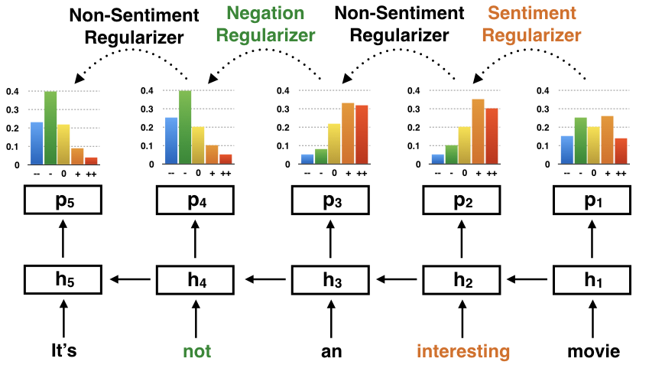
研究内容
Linguistically Regularized LSTM
Notes:
首先，我们来看一个例子。我们用单向LSTM从右往左合成 It‘s not an interesting movie。
从时刻1到时刻2，输入了一个情感词interesting，仅凭直觉就可以断言，代表着interesting movie的情感分布p2，一定比movie的情感分布p1有一个偏移量，这个偏移量应该与情感词interesting保持一致。所以，在我们的模型中，我们使用一个情感词正则化去约束p1和p2的关系，当然这个正则是与interesting相关的，并且是可学习的。
从时刻2到时刻3，输入了一个非情感词，凭着我们的先验知识，an interesting movie与interesting movie的情感分布应该是近似的，所以我们使用一个非情感词正则化去约束p2和p3的关系。
从时刻3到时刻4，输入了一个否定词not，我们知道加入not后情感应该会发生很大的变化，通常是一定程度的反转。所以我们为否定词not学习一个否定词正则化，并用它去约束p3和p4的关系。
下面我们将详细介绍每一种正则是如何约束相邻的情感分布的。

Slide 17
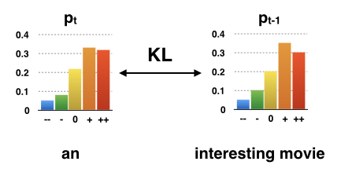


Non-Sentiment Regularizer
The sentiment distributions of adjacent positions should be close to each other.
Notes:
NSR的基本想法是，如果相邻的两个词都是不表达意见的词，那么这两个词的情感分布应该是比较相近的。
将这种想法结合到模型中，有如下定义：
其中M是边界参数，Dkl（p，q）是对称KL散度，pt是要预测的位置t处的词的分布，它的向量表示是ht。
KL散度是用来衡量两个函数或者分布之间的差异性的一个指标,两个分布的差异越大，KL散度值越大；两个分布的差异越小，KL散度值越小；当两个分布相同时，KL散度值为0。
这里所用的对称KL散度定义如下：其中p,q是在情感标记l上的分布，C是标记的数量。
所以我们可以看到，当相邻的两个词分布较近，KL散度小于M时，NSR的值为0；随着两个词的分布差异增大时，NSR值变大。

Slide 18
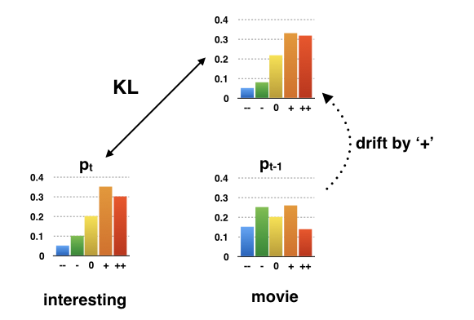


Sentiment Regularizer
The sentiment distributions of adjacent positions should drift accordingly.
Notes:
SR的基本想法是，如果当前词是情感词典中的词，那么它的情感分布应该和前一个词以及后一个词有明显不同。
例如：This movie is interesting.
在位置t=4处的词“interesting”是一个表达正向情感的词，所以在t=4处的情感分布应该比t=3处要积极得多。这个叫做情感漂流。
为了将这种想法结合到模型中，作者提出一个极性漂流分布sc，情感词典中的每一类词，有一个漂流分布值sc。例如，情感词典中的词可能划分为以下几类：strong positive，weakly positive，weakly negative和strong negative，对于每一类情感词，有一个漂流分布，由模型学习得到。
SR定义如下：
所以我们可以看到，当前词t是情感词典中的词的时候，前一个位置t-1的情感分布加上漂流分布之后，如果与位置t的分布相近的话，SR值为0，随着其分布差异的增大，SR值增大。

Slide 19
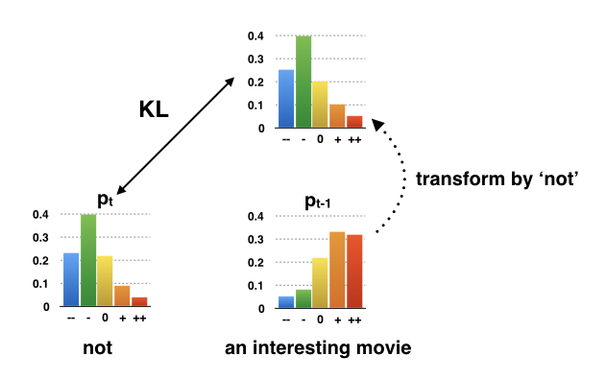
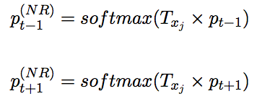

Negation Regularizer
The sentiment distribution should be shifted or reversed accordingly.
Notes:
否定词通常会反转文本的情感倾向（从正向变为负向，或者是从负向变为正向），但是具体情况是跟否定词本身和它所否定的对象有关的。
例如：“not good”和“not bad”中，“not”的角色并不一样，前者是将正向情感转为负向情感，后者是将负向情感转为正向情感。
对否定词的处理，本文是这样做的：针对每一个否定词，提出一个转化矩阵Tm，这个矩阵是模型自己学出来的。如果当前词是否定词的话，那么它的前一个词或者后一个词经过转化矩阵之后的分布与当前词的分布应该是比较近的。
我们可以看到，如果在当前词是否定词的情况下，如果它的前一个词或者后一个词与当前词的分布较近，那么NR的值比较小。

Slide 20
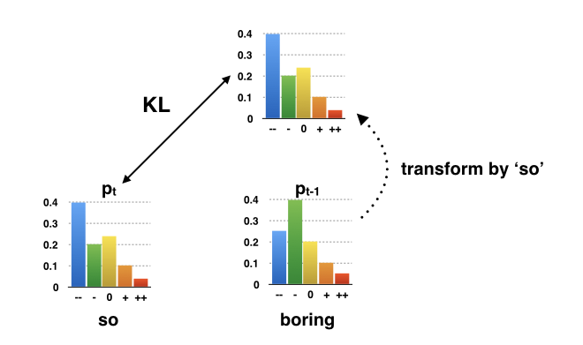
Intensity Regularizer
Intensifier can change the valence degree of the content word.
Notes:
程度副词改变文本的情感强度（比如从positive变为a litter positive），这种表达对细粒度情感分析很重要。
程度副词对于情感倾向的改变和否定词很像，只是改变的程度不同，这里也是通过一个转化矩阵来定义IR的。如果当前词是程度副词的话，那么它的前一个词或者后一个词，经过转化矩阵之后得到的分布，应该与当前词的分布比较接近。

Slide 21

Training
We plug the linguistic regularized loss term L_{t} into the original cross entropy loss:
Notes:
我们将语言正则损耗插入到原始的交叉熵损失中:其中，yi是样本的实际分布，pi是预测得到的样本分布，Lti是上述规则中的一个或者多个的组合，i是句子的索引，t是位置的索引。
模型训练的目标是最小化损失函数，让样本的实际分布与预测分布尽可能接近的同时，让模型符合上述四种规则。

Slide 22
实验与结果分析
5
Notes:
下面是实验结果分析

Slide 23
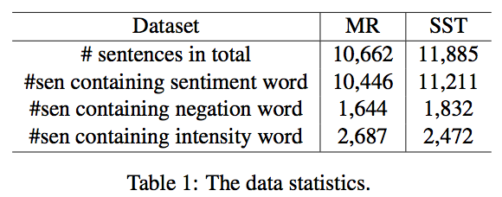
实验与结果分析
实验数据集
Dataset
Movie Review (pos. / neg.)
Sentiment Treebank (fine-grained)
Notes:
论文的实验数据有两项，其中Movie Reviews，包括negative和positive两类；
而斯坦福的sst数据集，包括very negative,negative,neural,positive,very positive五个类别。

Slide 24
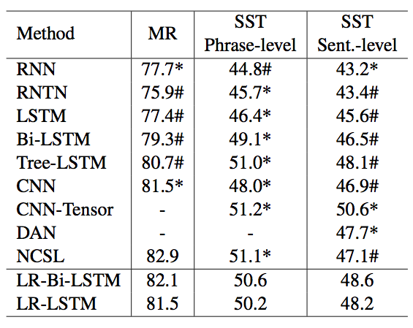
实验与结果分析
Overview evaluation.
Phrase-level means the models use phrase level annotation for training.
Sent.-level means the models only use sentence level annotation.
Notes:
从实验结果可以看出，
LR-LSTM和BI-LSTM与标准LSTM相比都有较大提升；
LR-BI-LSTM在句子级标注数据上的结果与BI-LSTM在短语级标注数据上的结果基本持平，通过引入LR,可以减少标注成本，并得到差不多的结果；
本文的LR-LSTM和LR-BI-LSTM和Tree-LSTM的结果基本持平，但是本文的模型更简单，效率更高，同时省去了短语级的标注工作。

Slide 25
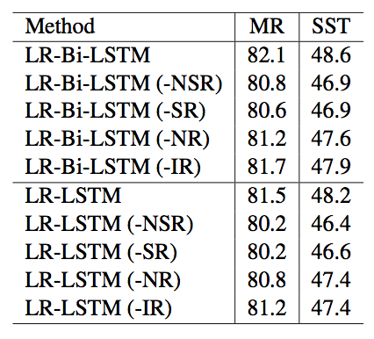
实验与结果分析
不同规则的效果分析
The accuracy of our model with regularizer ablation.
NSR: Non-sentiment Regularizer
SR: Sentiment Regularizer
NR: Negation Regularizer
IR: Intensity Regularizer
Notes:
从实验结果可以看出，
NSR和SR对提升模型性能最重要，NR和IR对模型性能提升重要性没有那么强，可能是因为在测试数据中只有14%的句子中含有否定词，只有23%的句子含有程度副词

Slide 26
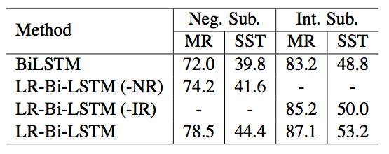
实验与结果分析
The accuracy on the negation sub-dataset (Neg. Sub.) that only contains negators, and intensity sub-dataset (Int. Sub.) that only contains intensifiers.
Notes:
为了进一步研究NR和IR的作用，作者在又分别在仅包含否定词的子数据集（Neg.Sub）和仅包含程度副词的子数据集（Int.Sub）上做了对比实验，实验结果如下图，
从实验结果可以看出，
在这些子数据集上，LR-Bi-LSTM的性能优于Bi-LSTM；
去掉NR或者IR的约束，在MR和SST两个数据集上模型性能都有明显下降

Slide 27
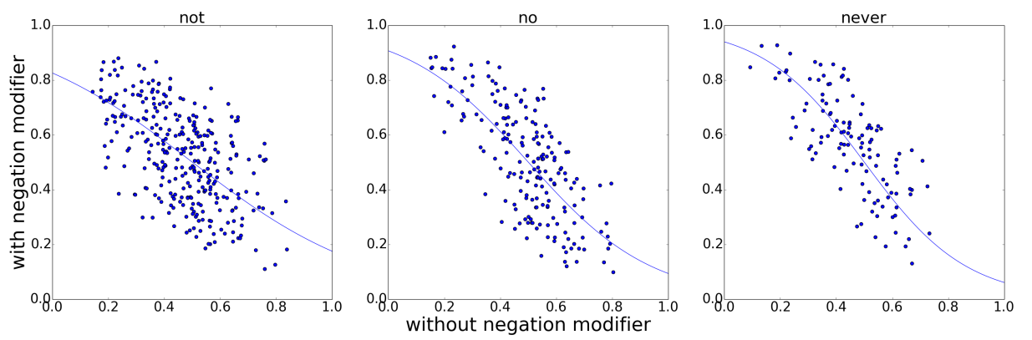
实验与结果分析
Negation Regularizer
Notes:
为了更好的揭示否定词的作用，我们对比一个短语对的带和不带否定词的预测的情感分布。这个情感分析运行在MR上的结果如图。每个点表示一个短语对，（例如，<interesting, not interesting>），其中x轴表示表示一个短语不带否定词的正性分数，y轴表示对于短语带否定词的正性分数。
首先，没有点在右上和左下块，表明否定词一般转换强正向或强负性短语到其他极性。这样的短语包括not very good, not too bad。
其次，左上和右下的点分别表明否定词的情感改变结果：改变负性到正性和正性到负性。这样的短语包括never seems hopelessly ,, not interesting等等。还有一些正性或负性短语转换到中性情感的点对例如 not so good, and not too bad。
最后，点在中心表明中性短语保持中性情感，不管有没有伴随着否定词。这样的短语包括not at home, not here，其中否定词修饰非情感词。

Slide 28
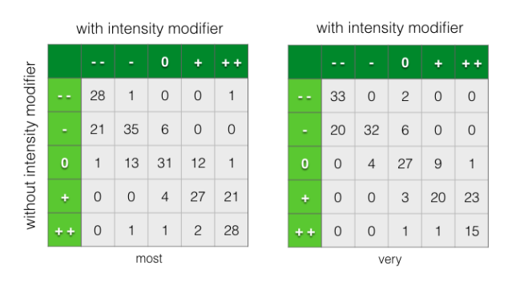
实验与结果分析
强化正则矩阵的结果
Notes:
为了进一步揭示强度词的作用，论文在SST数据集上进行实验，我们展示矩阵表明在被强化词修正以后情感如何转换。每个矩阵ij中的数据表明有多少情感标记被预测为i的短语由于强度词改变被预测为标记j。例如，矩阵m_21的数字20在第二个矩阵，表示这里有20个短语预测为负向类别，但是在被强度词修正后预测改变到强负向。
第一个矩阵的结果表明，对于most，有21/21/13/12个短语在被强度词修正后情感转换了，从负向到强负向，正向到强正向，中性到负向，中性到正向。
还有许多短语在被强度词修正后保留原情感，对于强正向或负向短语，短语被强度词修正依然保持强情感。对于左边的短语，保持强度的有三个分类：首先被强度词修正的词是非情感词，例如most of us, most part；第二，强度词不够强到转换情感，例如 most complex；第三，我们的模型伴随强度词没有转换情感

Slide 29
Conclusion
We present linguistically regularized LSTMs for sentence-level sentiment classification.
We model the linguistic role of sentiment, negation, and intensity.
Our model do not require expensive phrase-level annotation.
Notes:
这篇文章通过损失函数将语言学规则引入现有的句子级情感分析的LSTM模型。在没有增大模型复杂度的情况下，有效的利用情感词典、否定词和程度副词的信息，在实验数据集上取得了较好效果。随着深度学习的发展，人们慢慢忽略了宝贵的经典自然语言资源，如何有效将这部分知识有效地融入到深度学习模型中是一个非常有意义的工作。

Slide 30
谢谢！
Notes:
谢谢

